Slide 1
Konkurensi: deadlock and starvation
Disusun oleh :
Wahyu indra kustina (180411100016)
Regita dwi indah cahyani (180411100013)
Ega hardiyanti

Slide 2
Kebuntuan
Pemblokiran permanen dari serangkaian proses yang bersaing untuk sumber daya sistem atau berkomunikasi satu sama lain
Tidak ada solusi yang efisien
Libatkan kebutuhan yang saling bertentangan untuk sumber daya melalui dua proses atau lebih

Slide 3
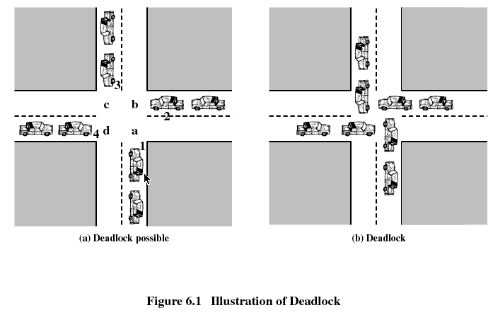

Slide 4
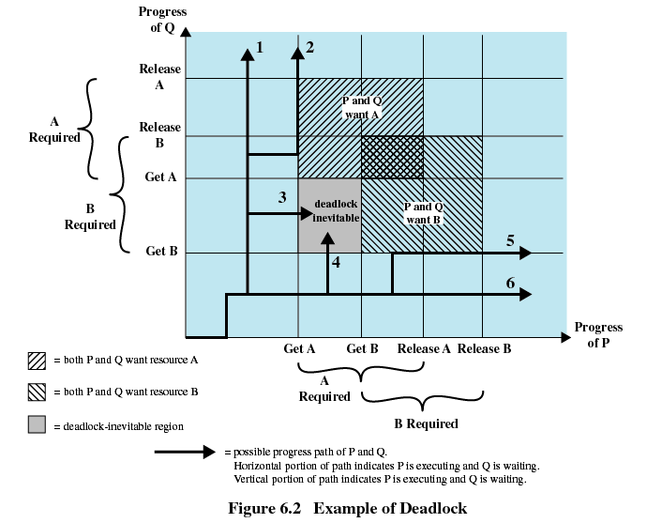

Slide 5
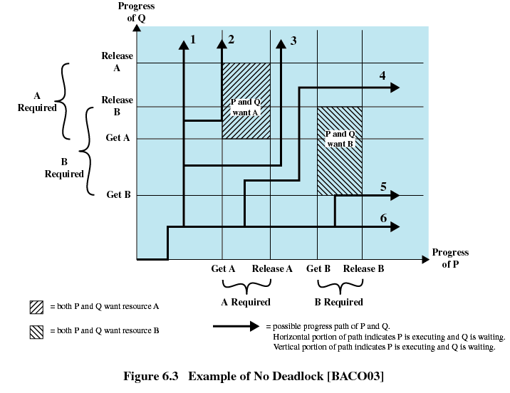

Slide 6
Sumber Daya yang Dapat Digunakan Kembali
Digunakan hanya oleh satu proses pada satu waktu dan tidak habis oleh penggunaan itu
Proses mendapatkan sumber daya yang kemudian mereka rilis untuk digunakan kembali oleh proses lain
Prosesor, saluran I / O, memori utama dan sekunder, perangkat, dan struktur data seperti file, database, dan semafor
Kebuntuan terjadi jika setiap proses memiliki satu sumber daya dan meminta yang lainnya

Slide 7
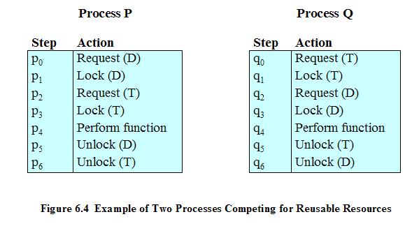
Contoh Kebuntuan

Slide 8
Contoh lai dari kebuntuan
Ruang tersedia untuk alokasi 200Kbytes, dan urutan peristiwa berikut terjadi
Kebuntuan terjadi jika kedua proses berlanjut ke permintaan kedua mereka
P1
...
Request 80 Kbytes;
...
Request 60 Kbytes;
P2
...
Request 70 Kbytes;
...
Request 80 Kbytes;

Slide 9
Sumber Daya yang Dapat Digunakan
Dibuat (diproduksi) dan dihancurkan (dikonsumsi)
Menginterupsi, sinyal, pesan, dan informasi dalam buffer I / O
Kebuntuan dapat terjadi jika pesan Terima diblokir
Dapat mengambil kombinasi peristiwa yang jarang terjadi untuk menyebabkan kebuntuan

Slide 10
Contoh kebuntuan
Kebuntuan terjadi jika penerimaan memblokir
P1
...
Receive(P2);
...
Send(P2,M1);
P2
...
Receive(P1);
...
Send(P1,M2);

Slide 11
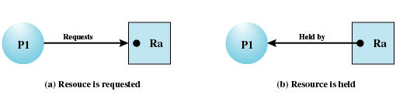
Grafik Alokasi Sumber Daya
Grafik terarah yang menggambarkan keadaan sistem sumber daya dan proses

Slide 12
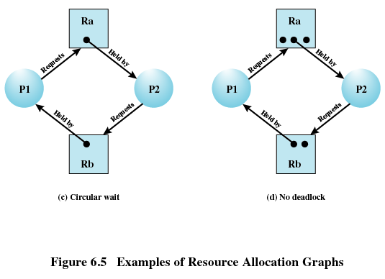
Grafik Alokasi Sumber Daya

Slide 13
Ketentuan untuk Kebuntuan
Pengucilan bersama
-Hanya satu proses yang dapat menggunakan sumber daya sekaligus
Tunggu dan tunggu
-Suatu proses dapat menahan sumber daya yang dialokasikan sambil menunggu penugasan orang lain
Tanpa preemption
-Tidak ada sumber daya yang bisa dihilangkan secara paksa dari suatu proses menahannya

Slide 14
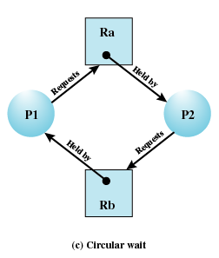
Kondisi untuk kebuntuan
Tunggu melingkar
Ada rantai proses tertutup, sehingga setiap proses memegang setidaknya satu sumber daya yang dibutuhkan oleh proses selanjutnya dalam rantai

Slide 15
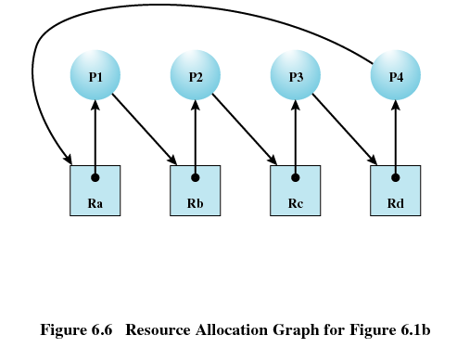

Slide 16
Kemungkinan kebuntuan
Pengecualian Saling
Tanpa preemption
Tahan dan tunggu

Slide 17
Eksistensi Kebuntuan
Pengecualian Saling
Tanpa preemption
Tahan dan tunggu
Tunggu melingkar

Slide 18
Pencegahan kebuntuan
Pengecualian Saling
-Harus didukung oleh sistem operasi
Tunggu dan Tunggu
-Membutuhkan proses meminta semua sumber daya yang diperlukan pada satu waktu

Slide 19
Pencegahan Kebuntuan
Tanpa Preemption
-Proses harus melepaskan sumber daya dan meminta lagi
-Sistem operasi dapat mencegah proses untuk mengharuskannya melepaskan sumber dayanya
Tunggu Edaran
-Tentukan urutan linear jenis sumber daya

Slide 20
Menghindari Kebuntuan
Suatu keputusan dibuat secara dinamis apakah permintaan alokasi sumber daya saat ini akan, jika dikabulkan, berpotensi menyebabkan kebuntuan
Membutuhkan pengetahuan tentang permintaan proses di masa depan

Slide 21
Dua Pendekatan untuk Menghindari Kebuntuan
Jangan memulai proses jika tuntutannya dapat menyebabkan kebuntuan
Jangan mengabulkan permintaan sumber daya tambahan untuk suatu proses jika alokasi ini dapat menyebabkan jalan buntu

Slide 22
Penolakan Alokasi Sumber Daya
Disebut sebagai algoritma bankir
Keadaan sistem adalah alokasi sumber daya saat ini untuk diproses
Keadaan aman adalah di mana setidaknya ada satu urutan yang tidak menghasilkan jalan buntu
Keadaan tidak aman adalah keadaan yang tidak aman

Slide 23
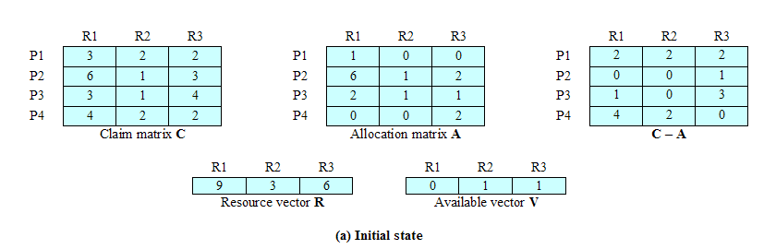
Penentuan Status Awal yang Aman

Slide 24
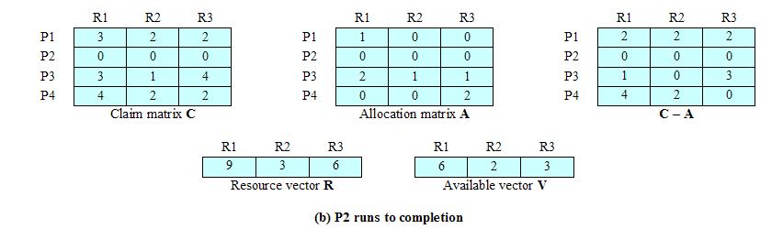
Penentuan Status Aman P2 Berjalan ke Penyelesaian

Slide 25
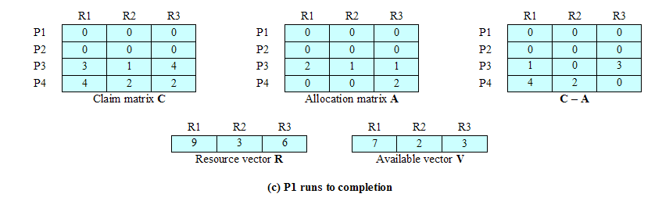
Penentuan Status Aman P1 Berjalan ke Penyelesaian

Slide 26
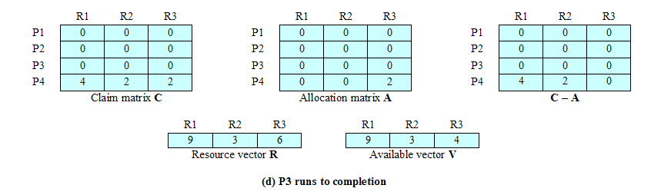
Penentuan Status Aman P3 Berjalan ke Penyelesaian

Slide 27
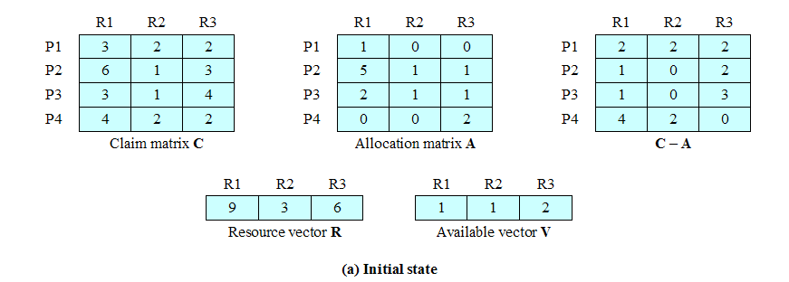
Penentuan Status Tidak Aman

Slide 28
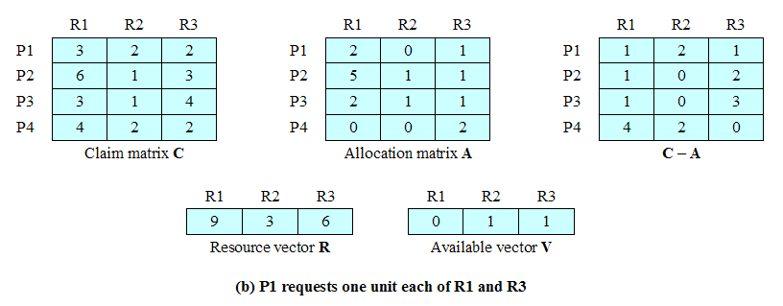
Penentuan Status Tidak Aman

Slide 29
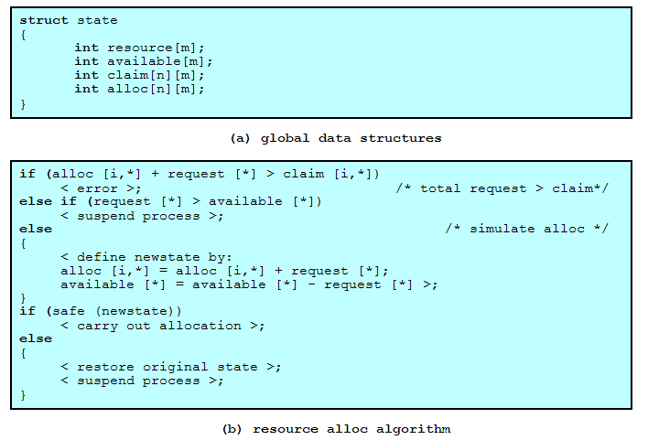
logika penghindaran kebuntuan

Slide 30
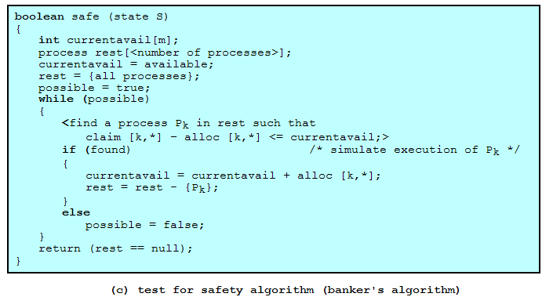
logika penghindaran kebuntuan

Slide 31
Menghindari kebuntuan
Persyaratan sumber daya maksimum harus dinyatakan sebelumnya
Proses yang dipertimbangkan harus independen; tidak ada persyaratan sinkronisasi
Harus ada jumlah sumber daya yang tetap untuk dialokasikan
Tidak ada proses yang dapat keluar saat memegang sumber daya

Slide 32
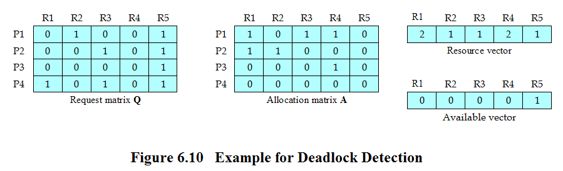
Deteksi kebuntuan

Slide 33
Strategi sekali Kebuntuan Terdeteksi
Batalkan semua proses menemui jalan buntu
Cadangkan setiap proses jalan buntu ke beberapa pos pemeriksaan yang ditentukan sebelumnya, dan mulai ulang semua proses
Kebuntuan asli dapat terjadi
Berhasil membatalkan proses jalan buntu sampai jalan buntu tidak ada lagi
Berhasil mendahului sumber daya sampai jalan buntu tidak ada lagi

Slide 34
Kriteria Seleksi Proses Buntu
Jumlah waktu prosesor yang paling sedikit dikonsumsi sejauh ini
Jumlah garis keluaran paling sedikit yang dihasilkan sejauh ini
Diperkirakan sisa waktu tersisa
Total sumber daya yang dialokasikan sejauh ini
Prioritas terendah

Slide 35
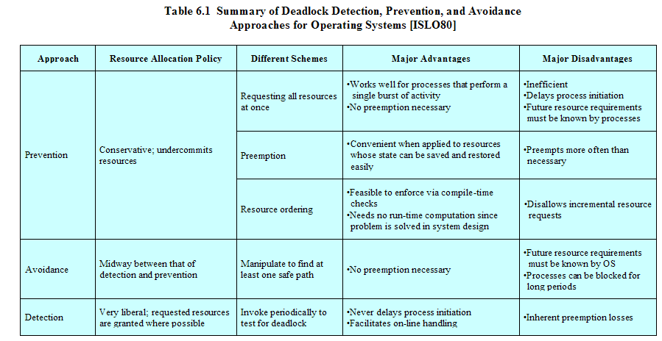
Kekuatan dan Kelemahan Strategi

Slide 36
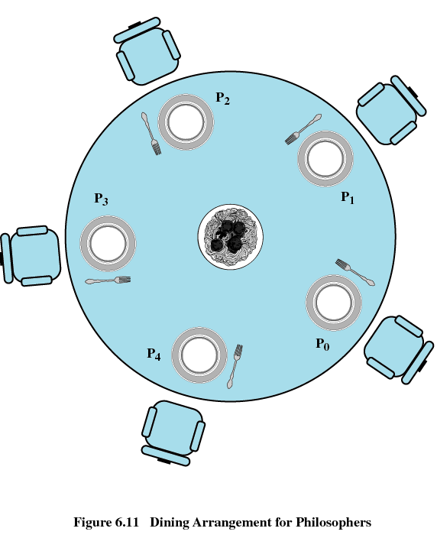
Masalah Filsafat Bersantap

Slide 37
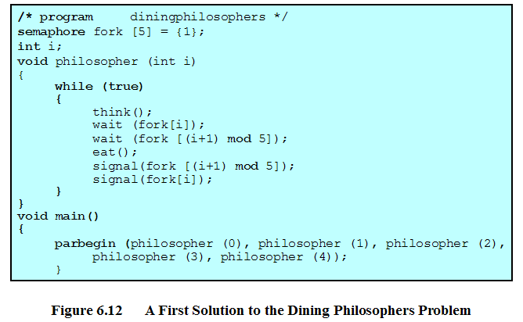
Masalah Filsafat Bersantap

Slide 38
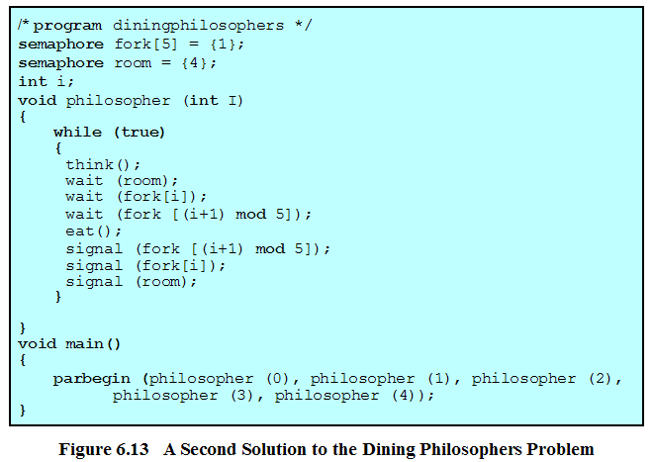
Masalah Filsafat Bersantap

Slide 39
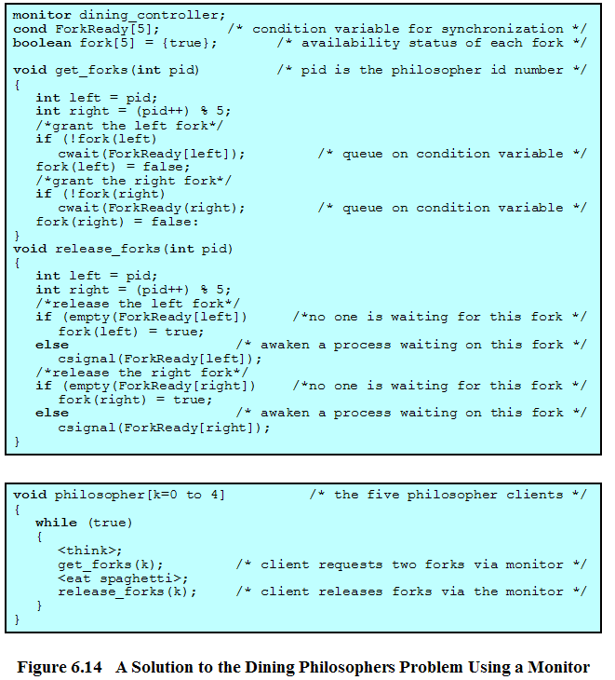
Masalah Filsafat Bertahap

Slide 40
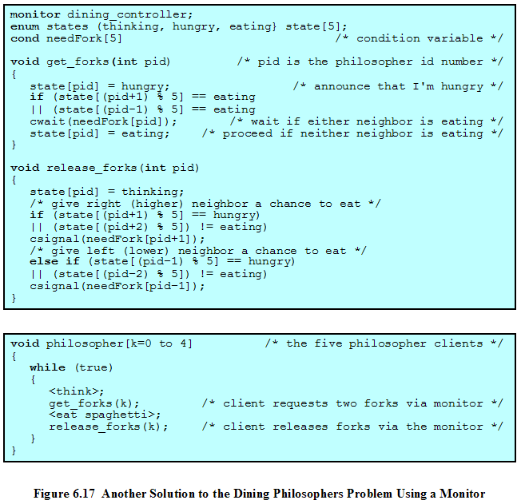
Masalah Filsafat Bertahap

Slide 41
Mekanisme Konkurensi UNIX
- Pipa - Pesan - Berbagi memori - Semafor - Sinyal

Slide 42
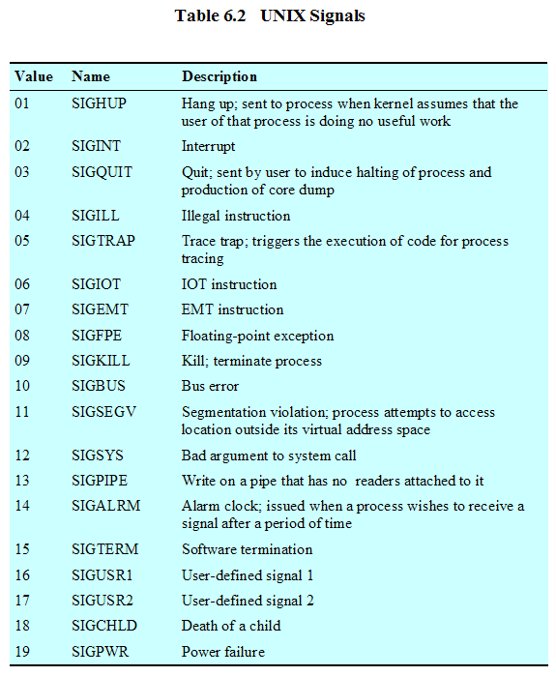

Slide 43
Mekanisme Konkurensi Kernel Linux
Termasuk semua mekanisme yang ditemukan di UNIX
Operasi atom dijalankan tanpa gangguan dan tanpa gangguan

Slide 44
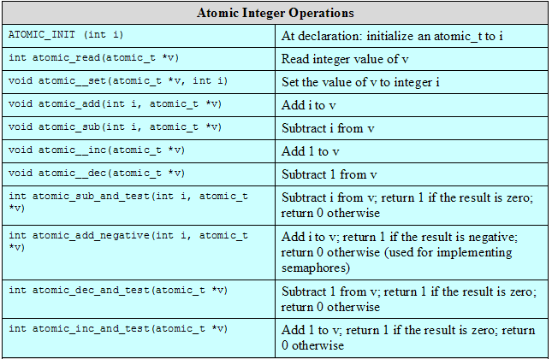
Operasi Atom Linux

Slide 45
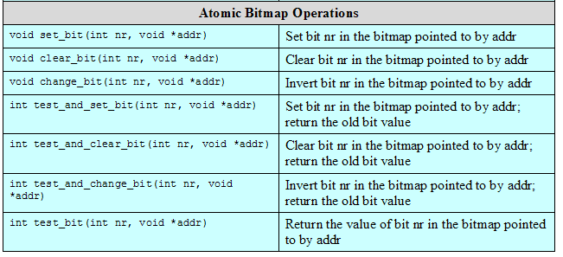
Operasi Atom Linux

Slide 46
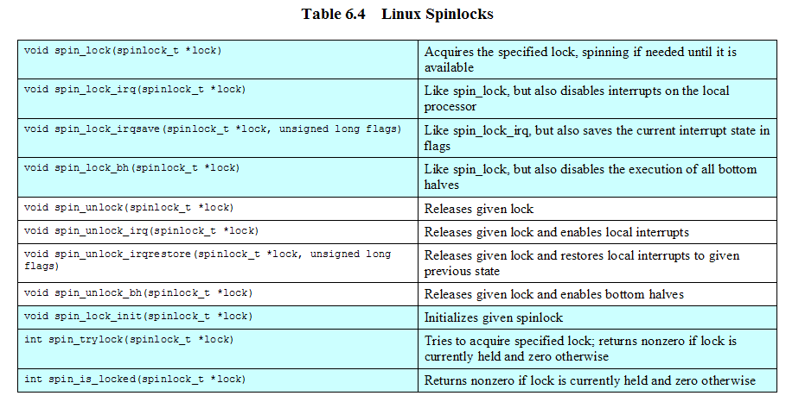
Mekanisme Konkurensi Kernel Linux
Spinlocks
Digunakan untuk melindungi bagian kritis

Slide 47
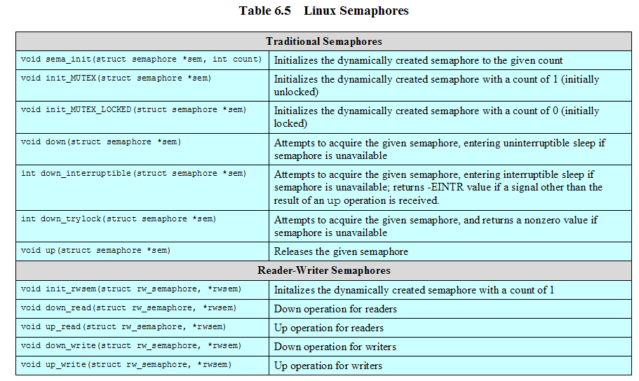

Slide 48
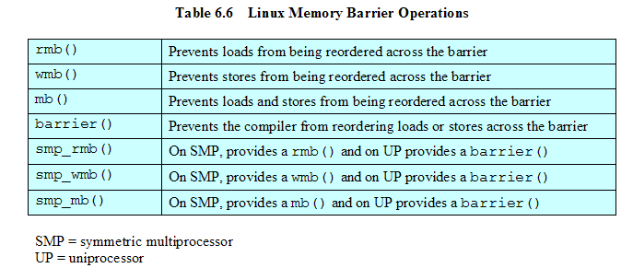
Mekanisme Konkurensi Kernel Linux

Slide 49
Primaris Sinkronisasi Utas Solaris
Pengecualian bersama (mutex) mengunci
Semafor
Banyak pembaca, penulis tunggal (pembaca / penulis) mengunci
Variabel kondisi

Slide 50
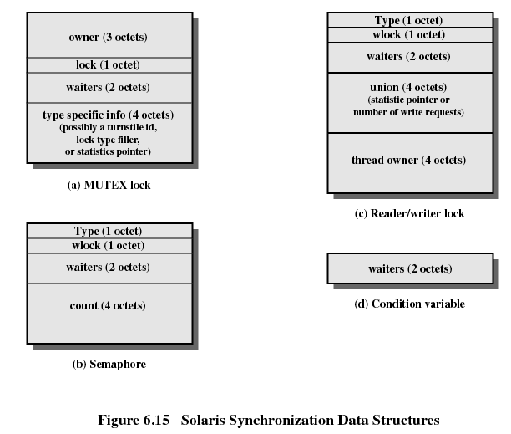

Slide 51
